Slide 1
PIANO NAZIONALE IN 4 ASSI
Abrami Roberta, Garzarella Francesca

Slide 2
STRUMENTI
Utilizzo di 4 strumenti
PRIVATIZZAZIONI
CONCORRENZA
EFFICIENZA DELLA PUBBLICA AMMINISTRAZIONE
MISURE FISCALI PER IL RILANCIO DELLA PRODUTTIVITA’

Slide 3
PRIVATIZZAZIONI
La seconda tranche di Poste e le Ferrovie hanno come obiettivo portare già quest’anno fino a 8 miliardi di euro nelle casse statali
Si vuole aumentare l’efficienza manageriale delle aziende, senza rinunciare al controllo statale sul timone;
Un’ altra questione riguarda le dismissioni immobiliari. Non è possibile inondare il mercato con i 16 mila immobili pubblici potenzialmente vendibili. Le vendite, infatti, vanno precedute ed accompagnate da investimenti per mettere sul mercato pezzi pregiati e non scarti

Slide 4
CONCORRENZA
L’economia italiana è stata a lungo fiaccata dal ristagno della produttività che aveva preceduto il decennio precedente alla crisi
Dal 2014 in poi l’economia italiana continua a percorrere il sentiero di ripresa, recuperando così la capacità competitiva; l’avanzo commerciale ha raggiunto livelli elevati nel confronto storico ed è tra i più significativi dell’Unione Europea
La crescita ha portato ad un rapido aumento della produzione industriale e, dal lato della domanda, di investimenti ed esportazioni
La crescita del PIL reale tendenziale per l’anno in corso è prevista all’1,1%
Il governo continua ad stimolare la capacità competitiva delle imprese italiane: le misure intraprese per sostenere i fattori produttivi hanno canalizzato le energie delle imprese verso la crescita dimensionale e l’internazionalizzazione, aprendo il sistema italiano per attrarre capitali, persone e idee dall’estero

Slide 5
Le misure “Finanza per la crescita” stanno aiutando le imprese a migliorare la governance e ad accedere al mercato dei capitali
Le misure di agevolazione degli ammortamenti stanno sostenendo la ripresa degli investimenti
Il taglio delle imposte ha consentito alle imprese italiane di migliorare la propria posizione competitiva
Gli interventi sulla fiscalità d’impresa hanno favorito la patrimonializzazione rendendo la tassazione neutrale alla forma giuridica prescelta
Il Piano Industria 4.0 (basato su interventi a sostegno della produttività, della flessibilità e della competitività) intende favorire un cambiamento produttivo e tecnologico volto alla crescita della competitività. A tal fine sono stati conseguiti numerosi progressi in materia di giustizia civile e una sostanziale riduzione dell’arretrato del processo amministrativo, sono state portate avanti semplificazioni e piani per infrastrutture e logistiche, rilancio delle periferie degradate delle città in modo da eliminare anche possibili frizioni istituzionali e burocratiche
Sono state potenziate le misure per il rientro dei cervelli e l’attrazione del capitale umano
Si vuole aprire il mercato a diversi settori con maggiore offerta, investimenti, produttività e crescita
Per questo considera necessaria l’approvazione in tempi rapidi della Legge annuale per la concorrenza, e la definizione di un appropriato strumento legislativo a cui affidare i prossimi passi in materia di liberalizzazioni

Slide 6
EFFICIENZA DELLA PUBBLICA AMMINISTRAZIONE
Tra i principali interventi adottati negli ultimi dodici mesi, si sono poste le basi per una Pubblica Amministrazione più efficiente, semplice e digitale, parsimoniosa e trasparente;
Per sostenere i redditi e continuare con il processo di modernizzazione, continuerà ad essere affiancata una strategia di revisione della spesa pubblica: l’opera di risanamento dei conti pubblici poggerà su una nuova fase di spending review più selettiva e coerente con i principi stabiliti dalla riforma di bilancio.

Slide 7
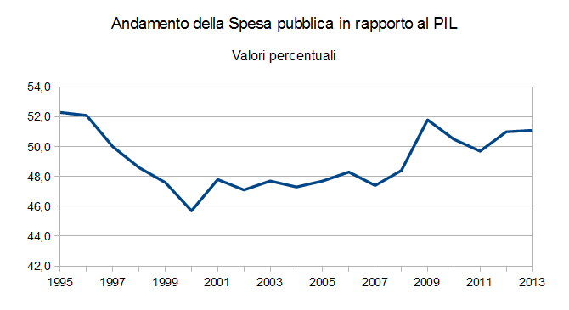
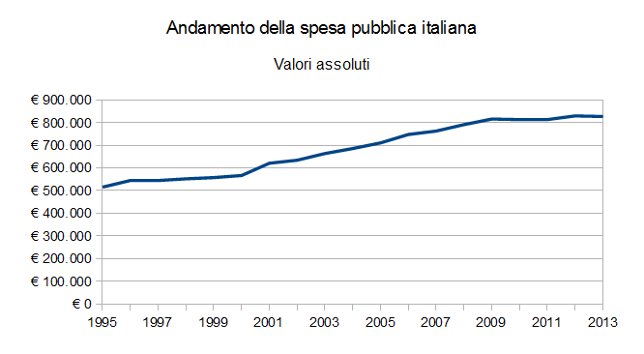

Slide 8
MISURE FISCALI DEL RILANCIO DELLA PRODUTTIVITA’
Il piano nazionale delle riforme vuole proseguire con gli incentivi fiscali agli investimenti per aiutare la produttività delle imprese
Il taglio al cuneo fiscale rappresenta uno dei freni maggiori alla competitività delle imprese italiane
la politica di bilancio ha dato priorità agli interventi che favoriscono investimenti, produttività e coesione sociale
La scelta di impiegare l'incremento di gettito prodotto dal contrasto all'evasione fiscale per la riduzione di imposte ha consentito, insieme al rafforzamento della crescita, di ridurre significativamente la pressione fiscale
La riforma dell'amministrazione fiscale produce effetti sostanziali: sono stati introdotti comportamenti e attitudini che stanno migliorando il rapporto con il contribuente, aumentando il tasso di adempimento spontaneo

Slide 9
OBIETTIVI INTERMEDI
Riduzione mole del passivo
L’evoluzione del rapporto debito/PIL riflette una strategia orientata al sostegno della crescita e alla sostenibilità delle finanze pubbliche
Spinta al PIL
Dopo una crisi lunga e profonda, nel 2014 l’economia italiana si è avviata su un sentiero di graduale ripresa andata via via rafforzandosi nel biennio successivo.
Si tratta di una ripresa più graduale rispetto ai precedenti cicli economici, successivi a crisi meno profonde e prolungate, ma estremamente significativa in considerazione innanzitutto dell’elevato contenuto occupazionale: il miglioramento delle condizioni del mercato del lavoro si è riflesso in una contrazione del numero degli inattivi, del tasso di disoccupazione; ne hanno beneficiato i consumi delle famiglie.
L’irrobustimento della crescita e della competitività ha beneficiato degli interventi di carattere espansivo adottati.
L’obiettivo prioritario resta quello di innalzare stabilmente la crescita e l’occupazione, nel rispetto della sostenibilità delle finanze pubbliche. Nella seconda metà del 2016 la crescita ha ripreso slancio, beneficiando del rapido aumento della produzione industriale e, dal lato della domanda, di investimenti ed esportazioni, la fiducia delle imprese italiane sta aumentando.
Il Governo ritiene prioritario proseguire nell’azione di rilancio degli investimenti pubblici; pesano in tal senso significativamente le manovre di finanza pubblica adottate tra il 2008 e il 2013, che stanno frenando la crescita della spesa per gli investimenti negli anni successivi.

Slide 10
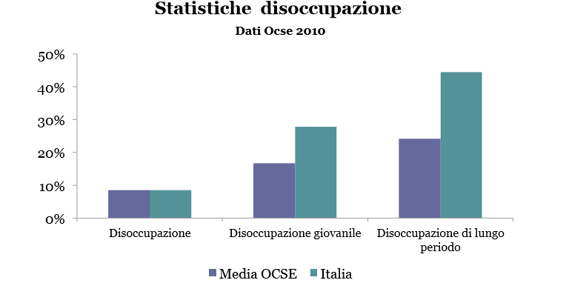
i problemi che il Governo si è trovato a dover fronteggiare nell’ottica delle riforme del mercato del lavoro sono
alta disoccupazione, soprattutto giovanile
lunghi periodi di disoccupazione
bassa partecipazione al mercato del lavoro, soprattutto tra le donne

Slide 11
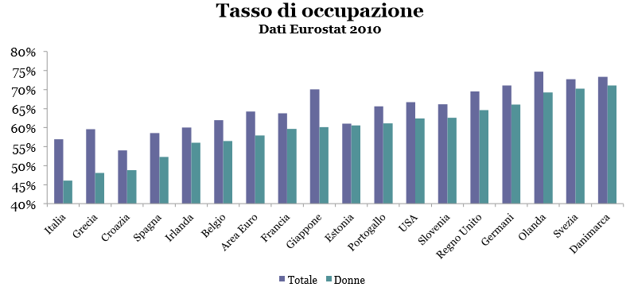

Slide 12
per fronteggiare questi problemi i governi hanno attuato riforme molto discusse: durante gli anni ‘90 cercano di aumentare la flessibilità nel mercato del lavoro, facilitando l’uso di contratti temporanei, e introducendo nuove forme contrattuali atipiche
riforme di questo tipo sono riforme al margine.
l’effetto che soprattutto ci si aspettava l’aumento dell’occupazione, che c’è stato: la disoccupazione è scesa dall’11% (metà anni ‘90) al 6% (2007) nello stesso periodo la disoccupazione giovanile è scesa dal 30% al 20% ; la percentuale dei disoccupati di lungo periodo è rapidamente scesa dal 58% (2003) al 47% (2007) [dati OCSE]; l’occupazione femminile è aumentata dal 39% (1996) al 46,6% (2007) [dati ISTAT]
ma di che genere di occupazione si tratta?
Sempre più persone (soprattutto giovani) vengono impiegati con contratti temporanei o atipici, invece che a tempo indeterminato: un contratto temporaneo significa poca formazione. Questo riduce la crescita della produttività del lavoro.

Slide 13
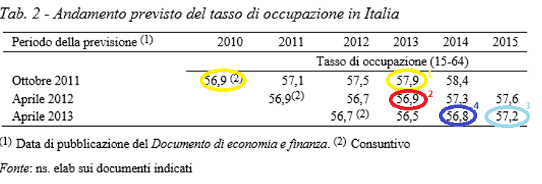

Slide 14
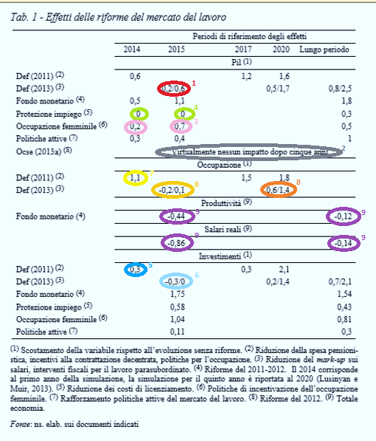
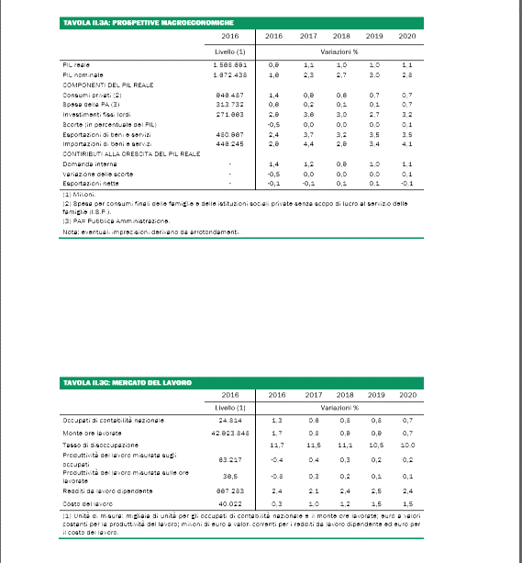

Slide 15
Quindi le riforme al margine hanno creato un sistema di flessibilità incompleto e svantaggioso:
hanno creato il problema di equità tra lavoratori protetti e non
l’eccessiva flessibilità delle nuove forme contrattuali riduce gli incentivi per la formazione diminuendo la competitività delle aziende e le potenzialità per la crescita.
Serve un sistema che da una parte garantisca la giusta flessibilità per le imprese, dall’altra garantisca la protezione dei lavoratori e la crescita del sistema economico.

Slide 16
NOTA CONTRARIA ALLA SPINTA DEL PIL
La crisi e prima ancora la globalizzazione hanno reso evidenti i limiti di politiche economiche volte esclusivamente alla crescita del PIL. L’aumento delle diseguaglianze negli ultimi decenni in Italia e in gran parte dei Paesi avanzati, la perdurante insufficiente attenzione alla sostenibilità ambientale richiedono un arricchimento del dibattito pubblico e delle strategie di politica economica
In questa prospettiva, nell’agosto del 2016 il Parlamento con voto a larga maggioranza ha inserito nella riforma della legge di contabilità e finanza pubblica il benessere equo e sostenibile tra gli obiettivi della politica economica del Governo. Il DEF dovrà riportare l’evoluzione delle principali dimensioni del benessere nel triennio passato e, per le stesse variabili, dovrà prevedere l’andamento futuro nonché l’impatto delle politiche. L’Italia è il primo Paese avanzato a darsi un compito del genere

Slide 17
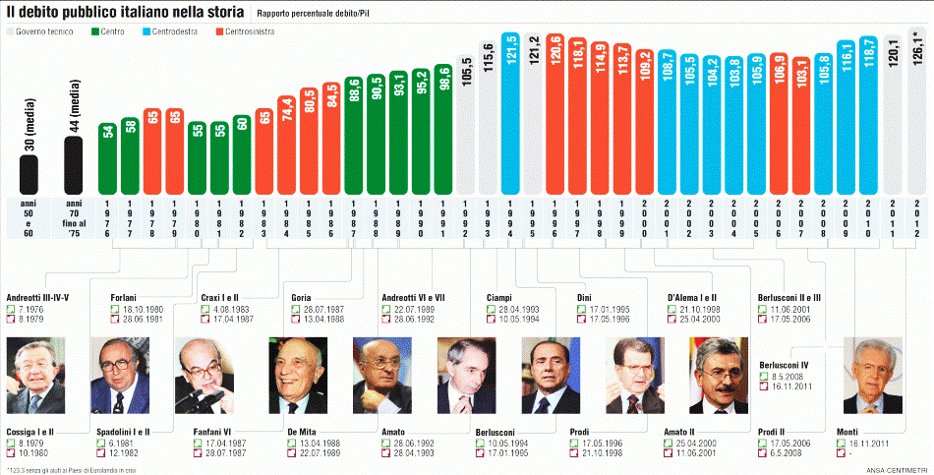
OBIETTIVO FINALE: RIDUZIONE DEL PESO DEL DEBITO PUBBLICO

Slide 18
CONCLUSIONE
“Alla luce delle esigenze di consolidamento dettate dall'elevato debito pubblico accumulato negli anni, i limitati spazi di bilancio sono stati utilizzati a sostegno della crescita e della competitività. Grazie a una nuova attenzione alla composizione del budget, tagliando spese improduttive per finanziare la diminuzione del carico fiscale e gli investimenti, il Paese ha intrapreso un sentiero virtuoso stretto tra due esigenze contrapposte, ridurre il deficit e sostenere la crescita. L’intensità del consolidamento di bilancio, ma anche le diverse opzioni di politica economica, saranno dunque valutate non solo in base agli obiettivi di breve termine, ma soprattutto per le implicazioni di medio e lungo termine, anche considerando che la marcia verso una finanza pubblica solida è un impegno doveroso nei confronti delle nuove generazioni. Una finanza pubblica sana produce effetti concreti sul bilancio, poiché contribuisce a contenere la spesa per interessi che assorbe risorse altrimenti destinabili agli obiettivi di politica economica, quali la riduzione del carico fiscale, gli investimenti, l'inclusione sociale.” DEF pag IIX

